Slide 1
Python科学计算与数据处理(二)
廖友琦
计算机与网络学院
山西大同大学

Slide 2



Pandas: 概述及安装
Pandas (名字来源：panel data analysis)是 Python的核心数据分析支持库，基于 NumPy开发。
Pandas提供了快速、灵活的数据结构，旨在简单、直观地处理表格数据，是Python 数据分析实践与实战的必备高级工具
Pandas 的主要数据结构是 Series（一维数据）与 DataFrame（二维数据），这两种数据结构足以处理金融、统计、社会科学、工程等领域里的大多数典型用例。
资源：
英文文档: https://pandas.pydata.org/
中文文档：https://www.pypandas.cn/
作者书籍：利用Python进行数据分析(第二版)

Slide 3
Pandas vs NumPy
NumPy更底层，Pandas 建立在NumPy库基础之上
Numpy数组支持任意维度，Pandas一般用于一维和二维数据
NumPy同质，Pandas每一列同一数据类型，不同列的数据类型可以不同。
Pandas更直观，包含大量表格数据处理方法
列标签
columns
行标签 index
NumPy 二维数组
Pandas: NumPy数组的高级封装, index(行)或 columns(列)比 axis 0 和 axis 1 更直观

Slide 4
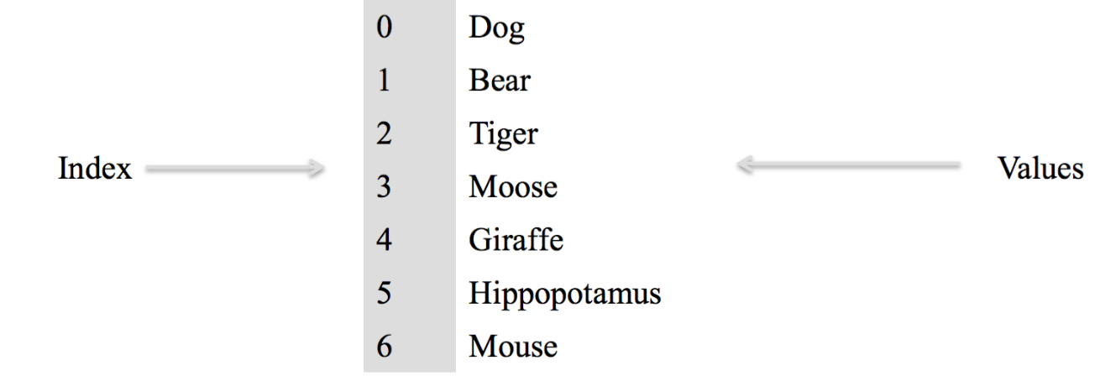
Pandas数据结构(一)：Series
Series：带标签的一维同质数组，可以看作是标量的容器
Series的基本属性
.dtypes: 数据类型

Slide 5
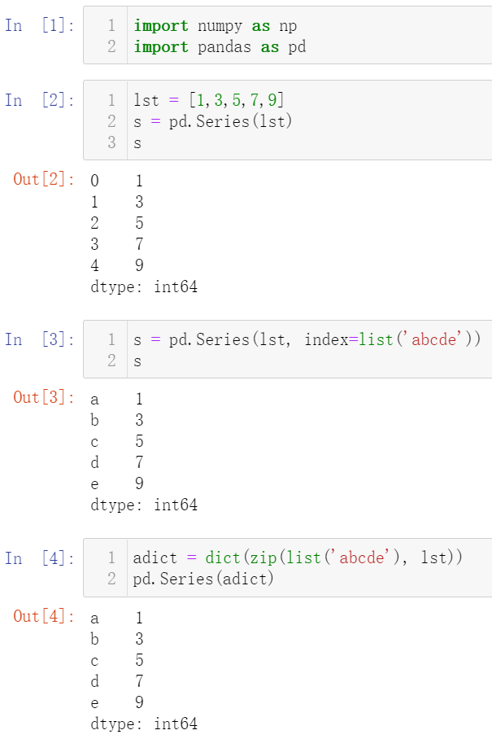
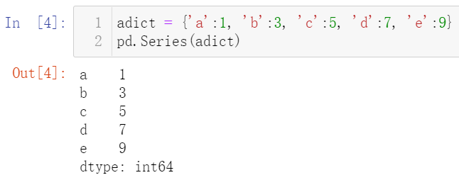
Pandas数据结构(一)：Series
创建Series:
可用index参数指定索引
pd.Series(data, index=None)
data:
array-like data，如列表、元组、一维数组
字典，字典的键(key) 将转化为Series的索引(index)
用值列表(value list)生成 Series时，默认自动生成整数索引
可从字典导入，键(key)为索引

Slide 6
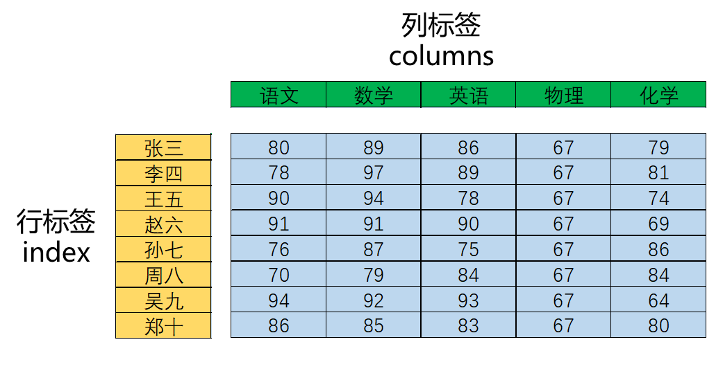
Pandas数据结构(二)：DataFrame
DataFrame：带标签的二维异质表格数据，可以看作是Series 的容器，每一列都是一个Series，不同的列共用相同的行标签。
values
DataFrame的基本属性
.dtypes: 每一列的数据类型

Slide 7
Pandas数据结构(二)：DataFrame
创建DataFrame:
pd.DataFrame(data, index=None, columns=None)
data :
二维数组，行索引和列索引默认为0到n-1
值为列表的字典。字典的键转化为列索引，行索引默认为0到n-1
值为Series的字典。字典的键转化为列索引，行索引为Series的索引
值为字典的嵌套字典。外层字典的键转化为列索引，内层字典的键转化为行索引
…

Slide 8
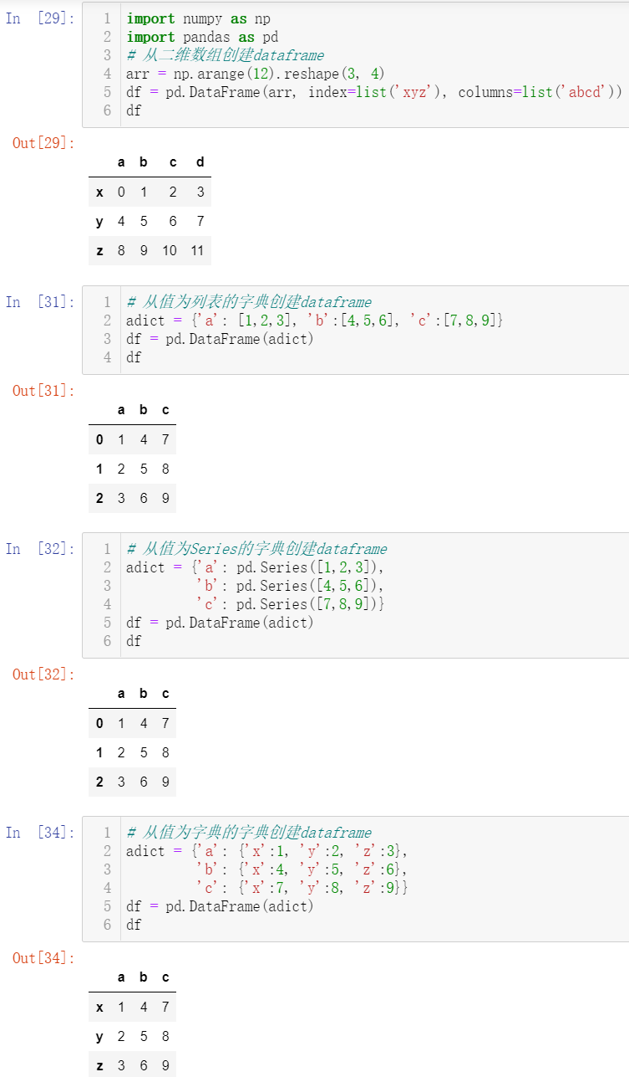
Pandas数据结构(二)：DataFrame

Slide 9
其它来源的数据载入
作为强大的 Python 数据分析支持库，除了用pd.Series(), pd.DataFrame()构建数据，
pandas可以直接从文件、数据库或其它的数据类型直接导入数据

Slide 10
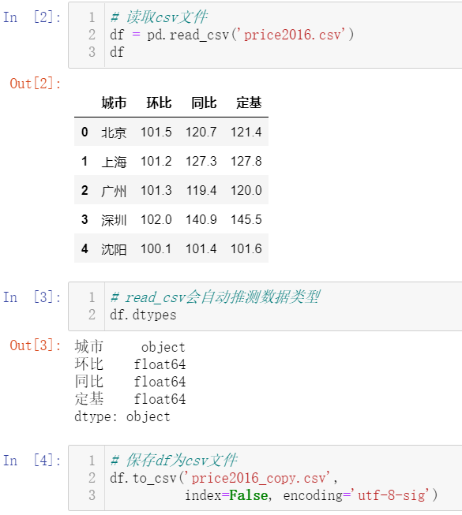
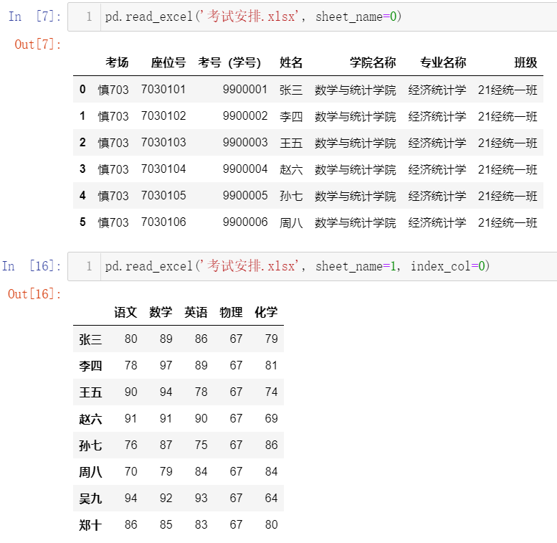
其它来源的数据载入：CSV 和 excel

Slide 11
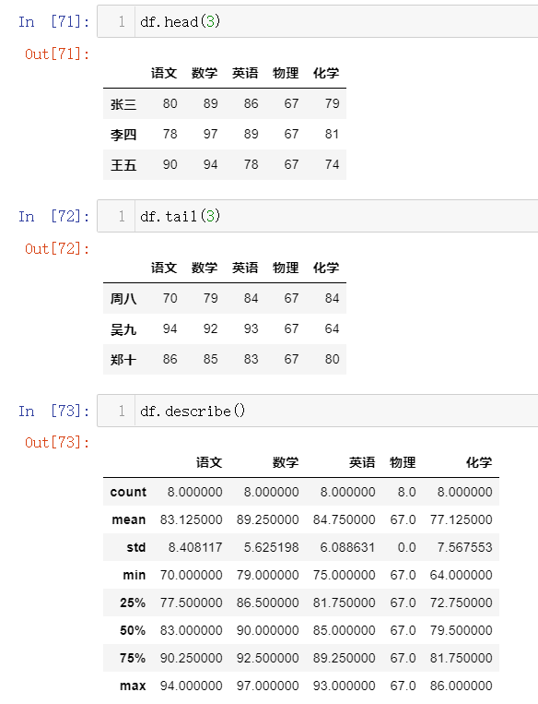
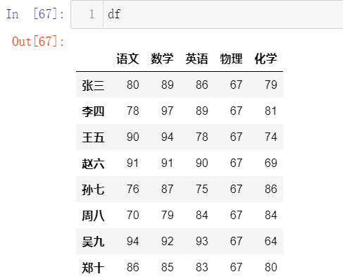
Pandas的基本操作(一)：检查数据
检查数据的属性：
x.shape, x.dtypes, x.values, x.index, x.columns
查看数据的开头和结尾：x.head(), x.tail()
查看数据的统计摘要: x.describe()

Slide 12
Pandas的基本操作(二)：索引和切片
Series和DataFrame有两套索引体系：
隐式索引：整数数字下标, 从0到n-1
显式索引：用户自定义的标签索引
只要创建Series和DataFrame，自动生成隐式索引
如果用户未设置行索引和列索引，显式索引将采用隐式索引，两者一样
隐式列索引
显式列索引
隐式行索引
显式行索引

Slide 13
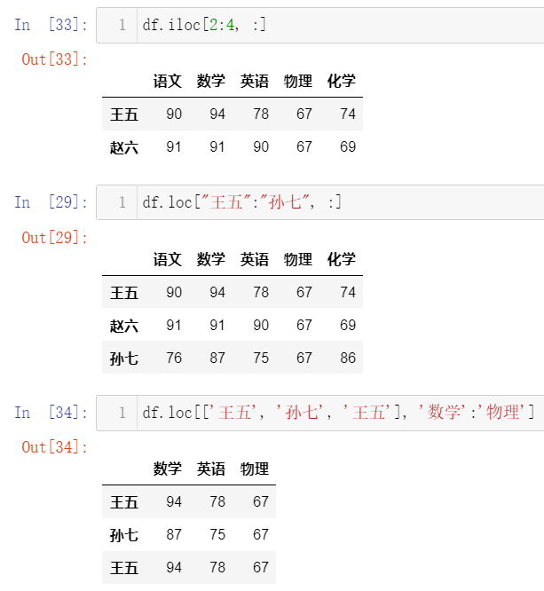
Pandas的基本操作(二)：索引和切片
隐式索引用 iloc[] 进行索引和切片
显式索引用 loc[] 进行索引和切片
不管是使用iloc[]还是loc[], 行索引和列索引用逗号隔开，Series只有一个维度不用逗号
iloc[a:b, :]切片包含a行不包含b行, loc[a:b, :]切片同时包含a行和b行
iloc[] 和 loc[] 都可接受 基本索引、花式索引和布尔索引

Slide 14
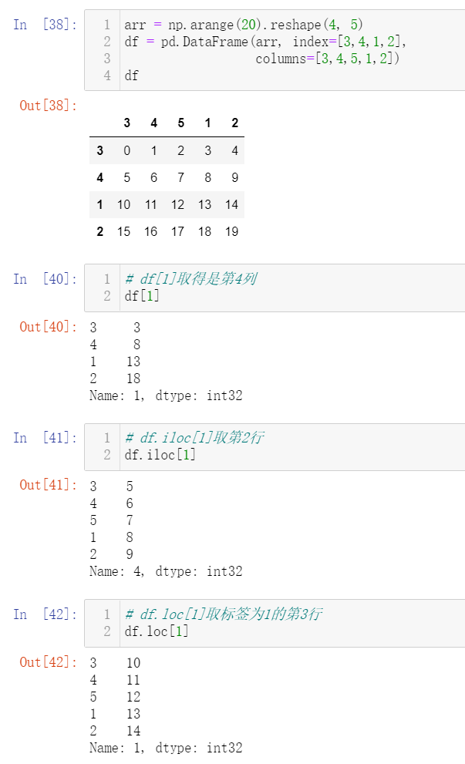
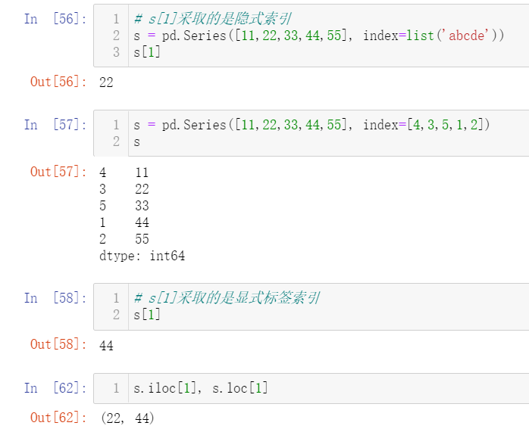



Pandas的基本操作(二)：索引和切片
建议用iloc[]和loc[]，而非直接用[]进行索引和切片
特例：对DataFrame，一般习惯用df[col]取某一列的数据
df[col] 也有时表达成 df.col，把列当作DataFrame的属性

Slide 15
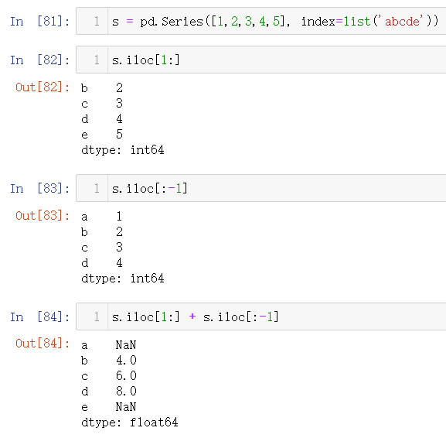
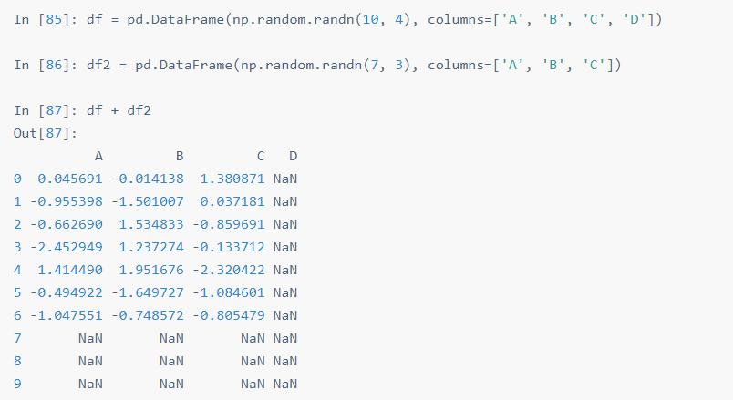








Pandas的基本操作(三)：数据对齐和运算
Pandas运算和NumPy一样，也是矢量化运算，遵守广播机制
“数据对齐是内在的”，这一原则是根本。除非显式指定，Pandas 不会断开标签和数据之间的连接，计算结果是所有涉及索引的并集

Slide 16
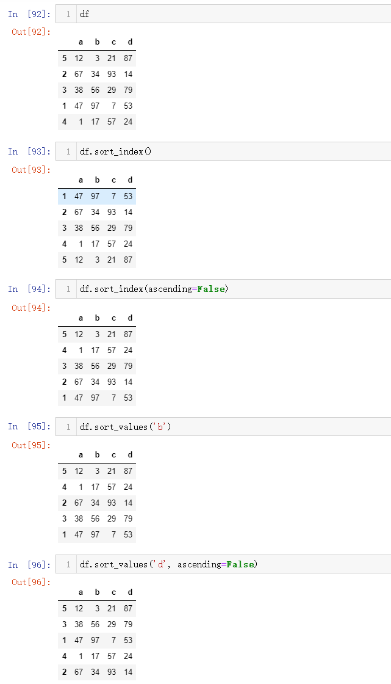



Pandas的基本操作(四) ：按索引和按值排序
Pandas 支持按索引标签排序和 按列里的值排序
sort_index()：按索引标签排序
sort_values()：按列里的值排序

Slide 17
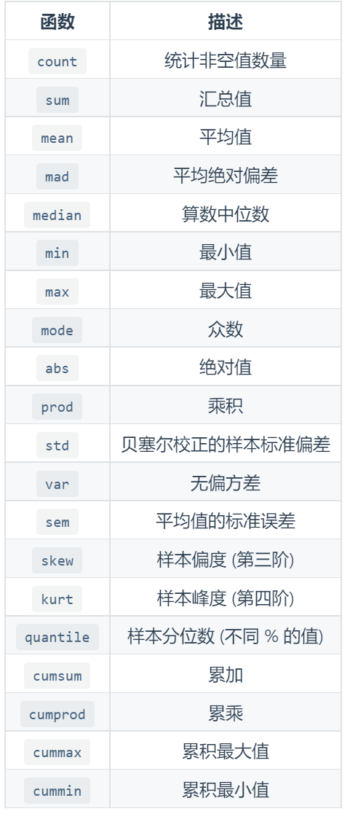
Pandas的基本操作(五): 常用的统计函数
这些方法都基本上都接受 axis 参数，表示统计计算的方向

Slide 18
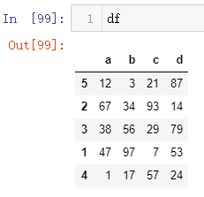
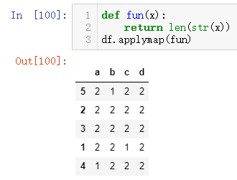
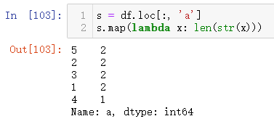
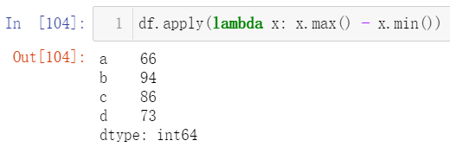
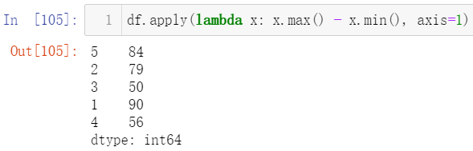
Pandas的进阶操作(一): 应用自定义函数
元素级函数应用
DataFrame的 applymap() 及 Series的 map()，支持任何接收单个值并返回单个值的函数。
行列级函数应用： DataFrame的 apply()，支持按行或列方向应用函数。

Slide 19
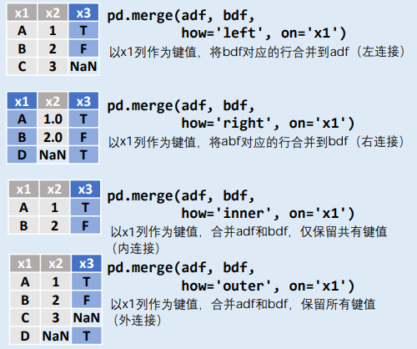
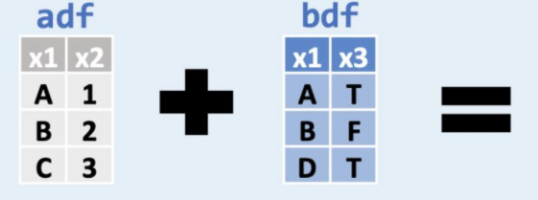
Pandas的进阶操作(二): 连接(merge)
在使用Excel时，用的最多函数是vlookup；在使用SQL查询的时候，用的最多应该是join；这两个都有相同的功能，将多表匹配、合并，然后达到对比、查漏等等效果。
在pandas里面也有类似的功能函数就是pd.merge() 。将不同的dataframe按照指定KEY关联得到一个大表
四种merge方式: 左连接，右连接，内连接、外连接

Slide 20
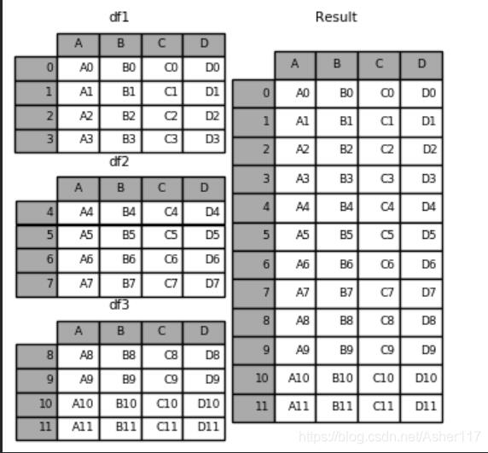
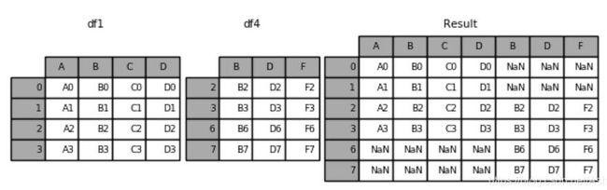
Pandas的进阶操作(三): 合并(concat)
pd.concat([df1,df2,df3]), 默认axis=0，在0轴上合并。
pd.concat([df1,df4],axis=1): 在1轴上合并

Slide 21
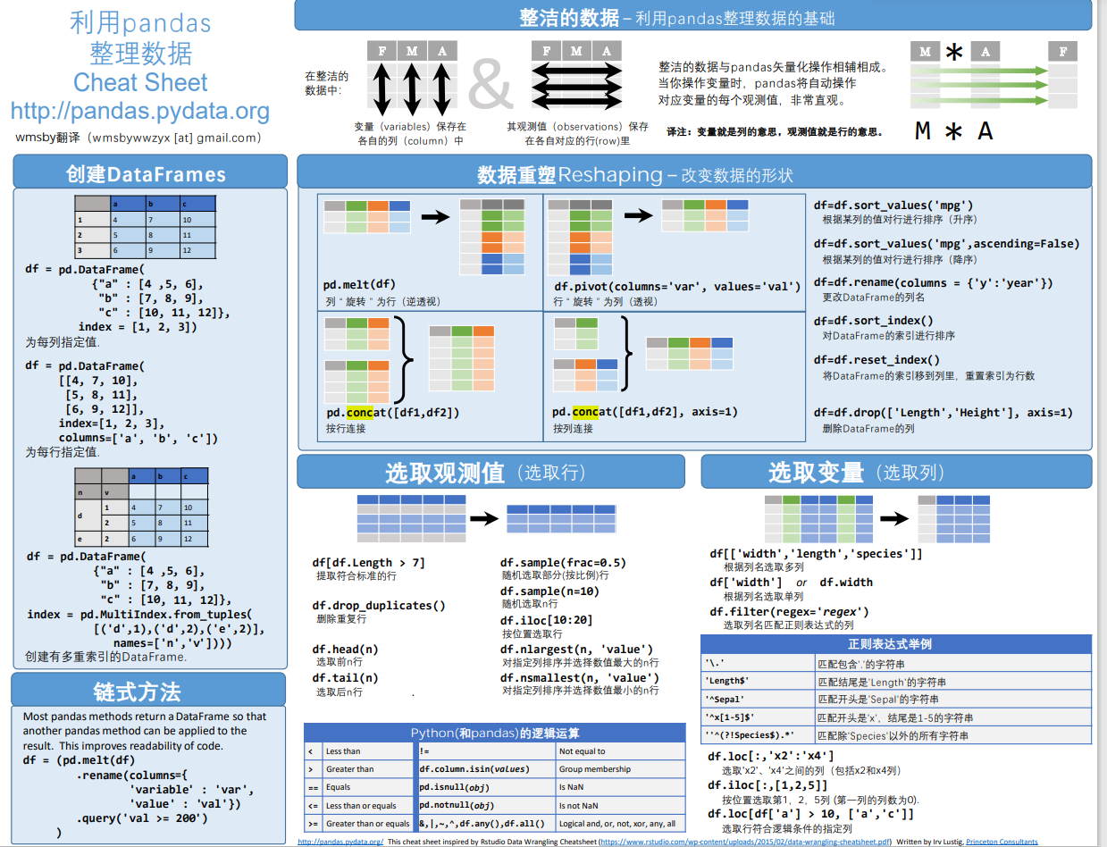

Slide 22
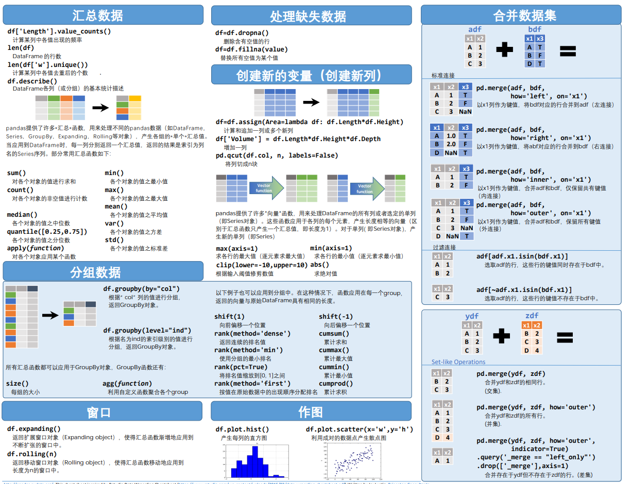

Slide 23
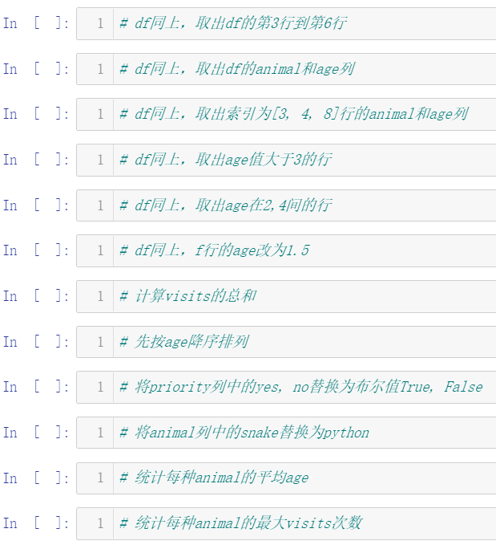
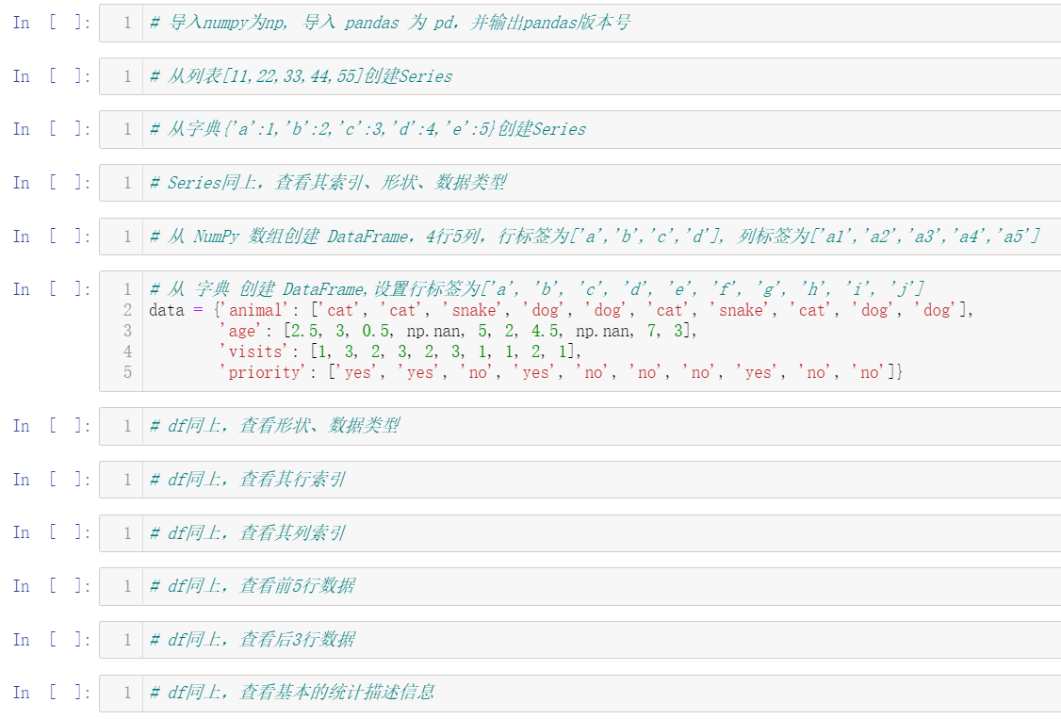
Pandas练习

